Slide 1
Разработка алгоритма планирования затрат на обеспечение химическими материалами и реактивами производства акрилонитрила (на примере ООО «Саратоворгсинтез»)
Научный руководитель
О.Н. Киселева
Доктор экономических наук, профессор
И.А. Рябова Заместитель начальника
Производственной лаборатории
Саратов, 2022 года

Slide 2
Цели, задачи, объект и предмет исследования
Цель работы – разработать алгоритм планирования затрат на обеспечение химическими материалами и реактивами химической лаборатории производства акрилонитрила.
Объект исследования − Производственная лаборатория
ООО «Саратоворгсинтез»
Предмет исследования – процессы и основные этапы алгоритма планирования затрат на обеспечение химическими материалами и реактивами производства акрилонитрила

Slide 3
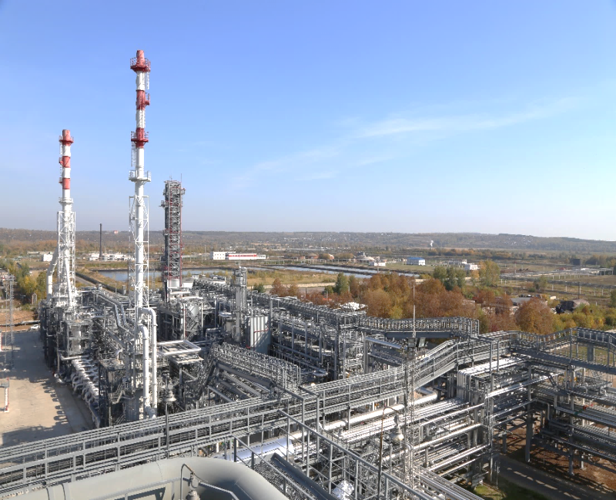
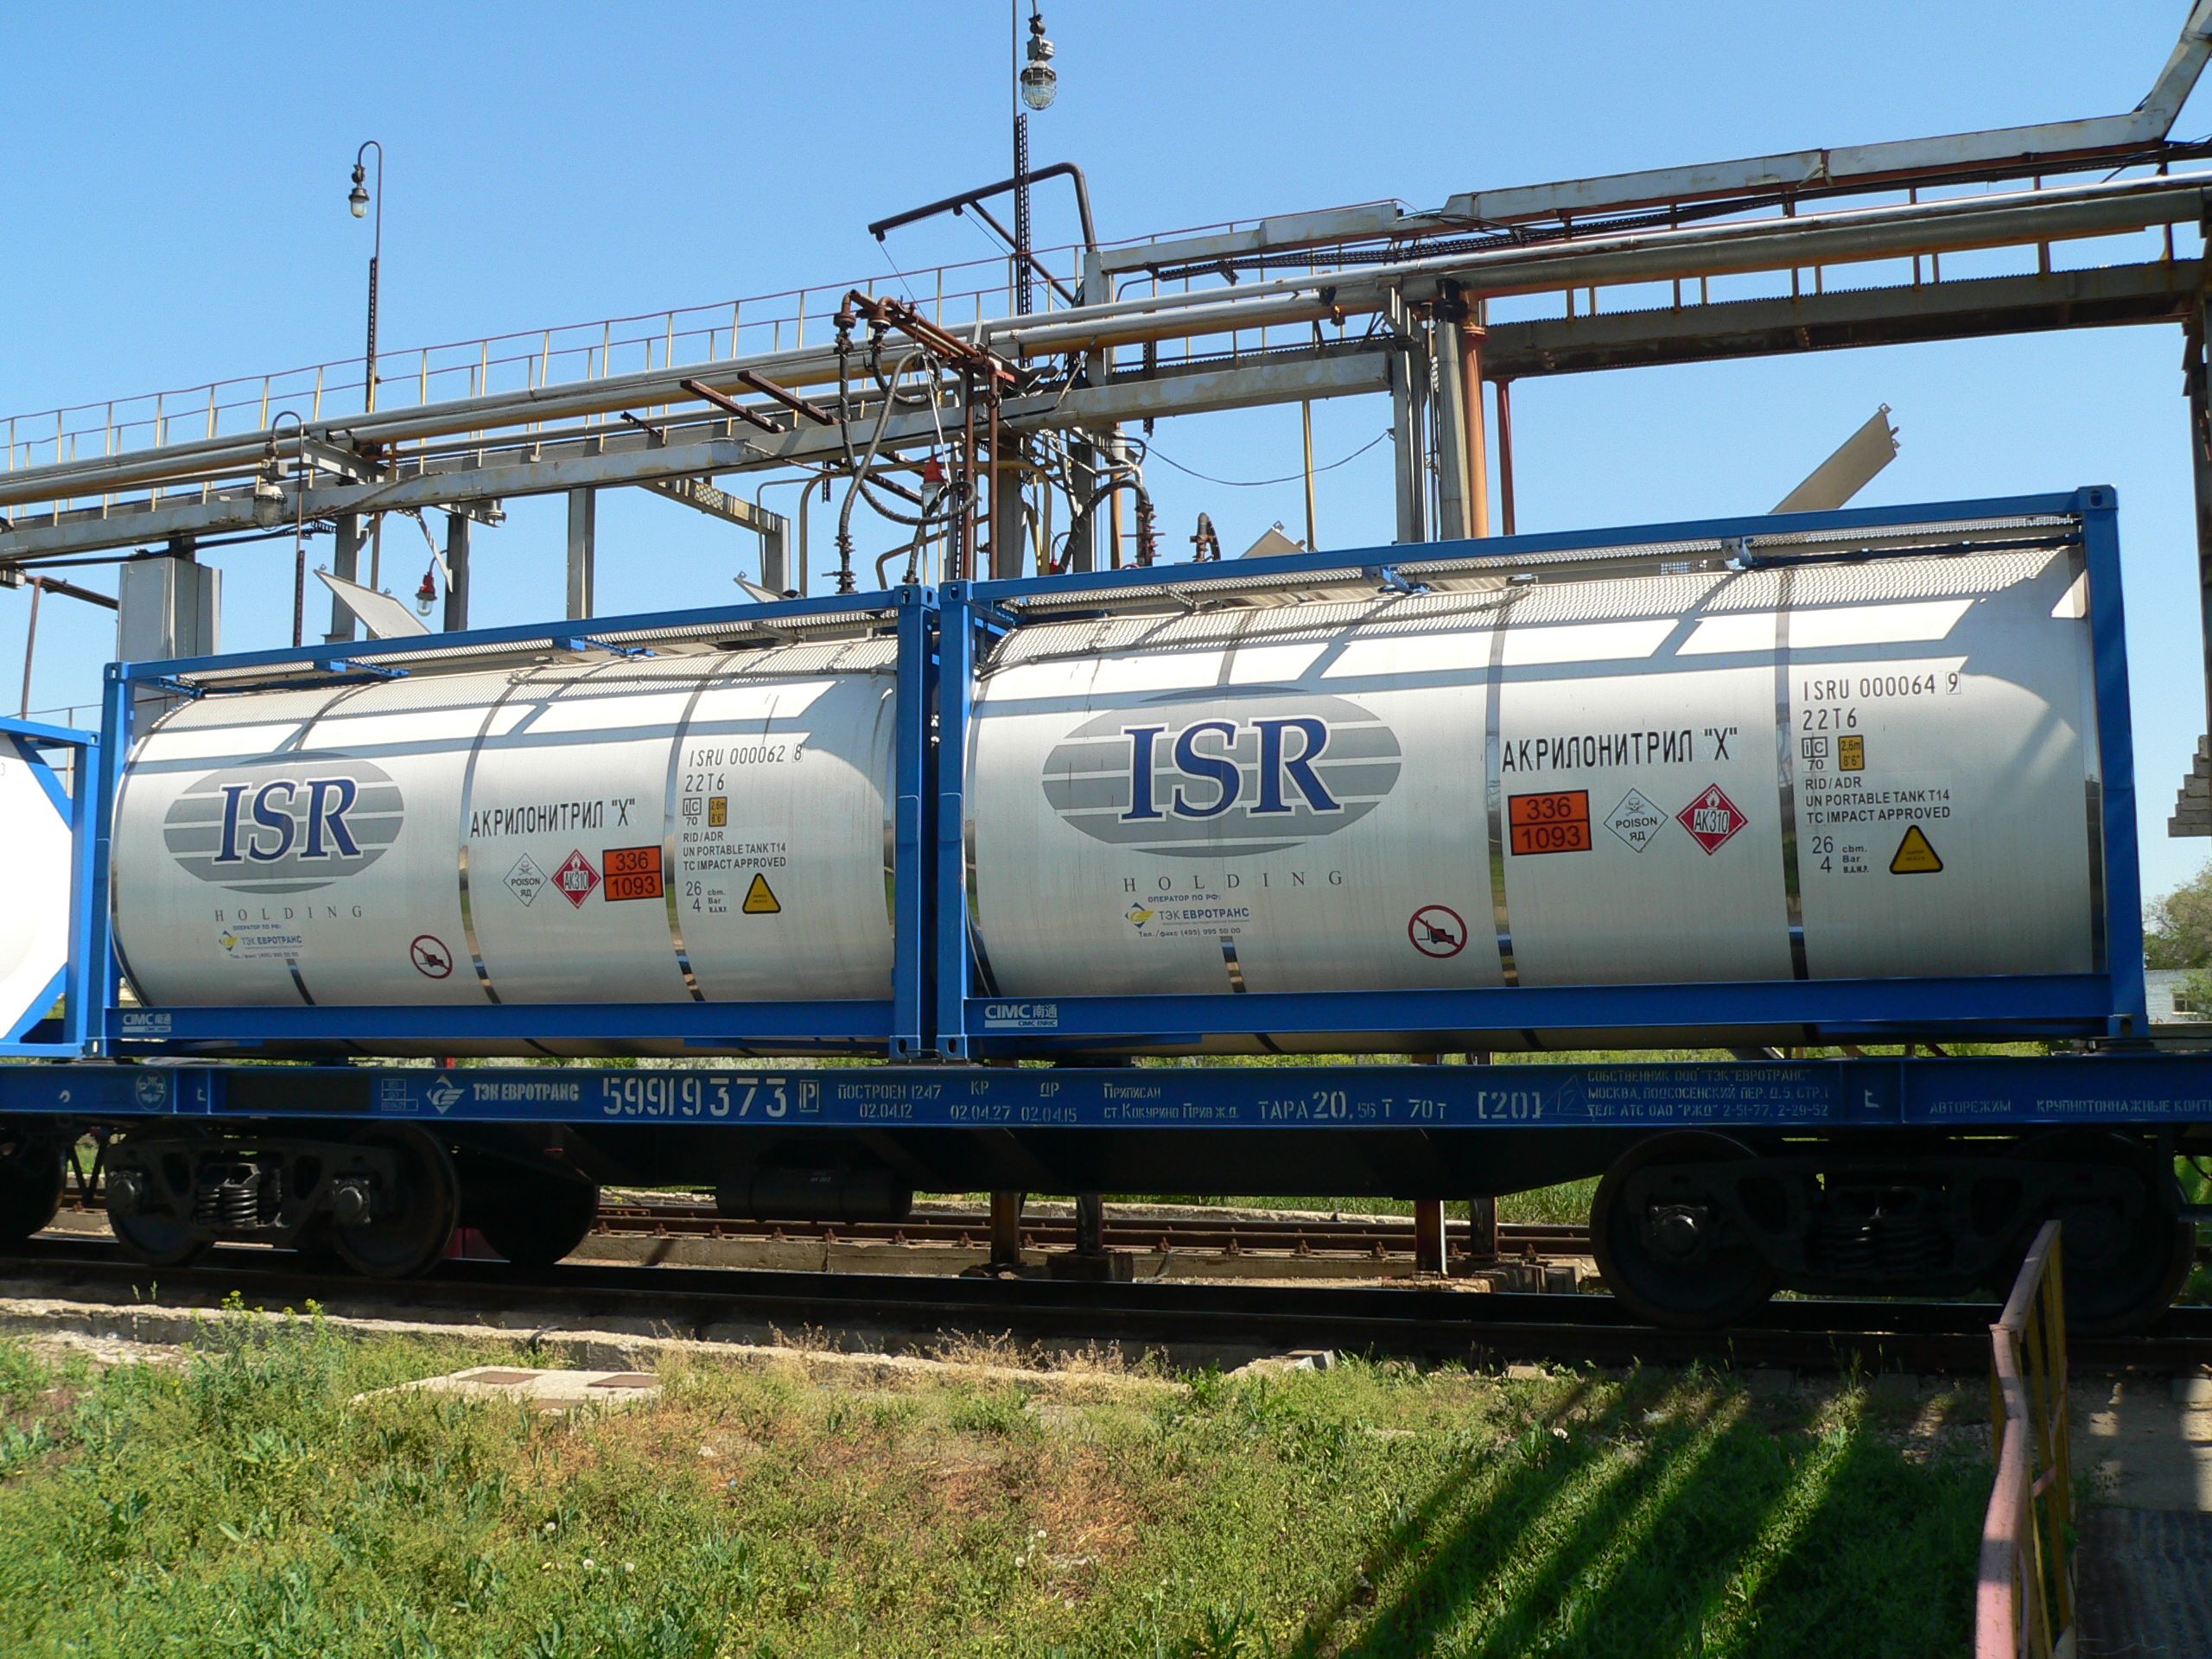
О предприятии ООО «Саратоворгсинтез»
ООО «Саратоворгсинтез» − нефтехимическое предприятие, ведущий производитель нитрила акриловой кислоты, ацетонитрила и цианида натрия в России. Организация расположена в Саратове, является 100% дочерней структурой ПАО «ЛУКОЙЛ».
Предприятие выпускает продукцию высокого качества, завоевавшую устойчивую репутацию на мировом рынке. Основные продукты:
нитрил акриловой кислоты (акрилонитрил) технический
ацетонитрил технический
натрий цианистый технический брикетированный (натрий цианистый).

Slide 4
О Производственной лаборатории ООО «Саратоворгсинтез»
Производственная лаборатория является самостоятельным структурным подразделением ООО «Саратоворгсинтез». Общее руководство лабораторией осуществляет начальник Производственной лаборатории. Штат Производственной лаборатории - 52 штатные единицы.
Начальник Производственной лаборатории (1 ед.)
Заместитель начальника ПЛ (1 ед.)
Контрольный мастер УТК (1ед.)
Начальник ПАУ
(1ед.)
Химик УТК (1 ед.)
Мастер УТК (4 ед.)
Химик ПАУ (1ед.)
Инженер-лаборант УТК (1ед.)
Инженер-лаборант ПАУ (1 ед.)
Контролер качества продукции и технологического процесса УТК (5р. – 4ед., 4р. - 4ед.)
Лаборант химического анализа УТК
(5 р. - 9 ед.; 4р.–20 ед.)
Лаборант химического
анализа ПАУ
(5р. – 3ед.)

Slide 5
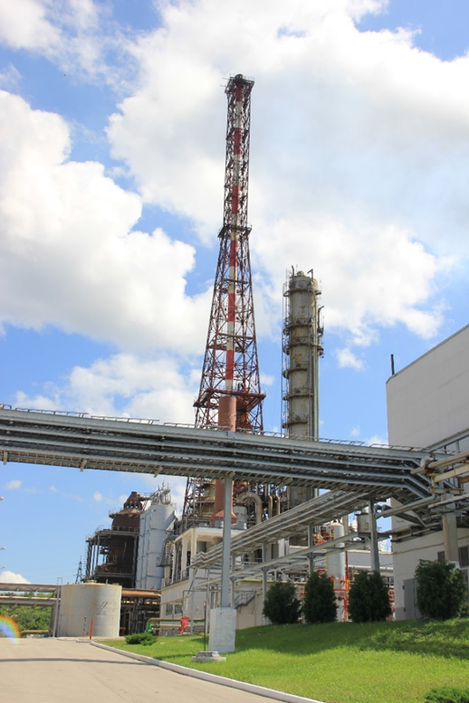
Перспективы развития предприятия
ООО «Саратоворгсинтез» осуществляет подготовку реализации Инвестиционного проекта «Строительство установки акрилонитрила и 3-й установки цианида натрия»
Инвестиционный проект предусматривает строительство 3-ей установки по производству нитрила акриловой кислоты мощностью 85 тыс.т/год (с получением дополнительных объемов ацетонитрила 1,6 тыс.т/год и синильной кислоты 8,3 тыс.т/год) и увеличение мощности производства цианида натрия до 50 тыс.т/год путем строительства 3-ей технологической установки мощностью 15 тыс.т/год.

Slide 6
SWOT-анализ
Сильные стороны (Strengths) | Слабые стороны (Weaknesses)
Поддержка со стороны руководства ПАО «ЛУКОЙЛ». Известность собственника. Наработанные связи с клиентами. Достаточная техническая оснащенность. Есть корпоративная информационная система. Высокий уровень политики по качеству. Сильный корпоративный дух. Выпуск продукции, не имеющей аналогов в России. Наличие свободных производственных площадей. Благоприятная конъюнктура рынка Увеличение объемов выпуска продукции. Увеличение доходов предприятия за счёт прироста продаж. Наличие резерва энергетических ресурсов. Частичная проработка проекта в 1990-92г.г. Выгодное географическое положение для организации переработки ППФ, вырабатываемой на НПЗ Компании. Возможность ведения работ по строительству новых установок без простоя действующих производств. Обеспечение 100% загрузки действующих производственных мощностей производства цианида натрия синильной кислотой. Наличие резерва энергетических ресурсов. | Текучесть кадров. Необходимость координации большого количества рабочих групп. Недостаток практических навыков. Значительные финансовые затраты. Зависимость от импорта.
Возможности (Opportunities) | Угрозы (Threats)
Развитие спроса на предлагаемый продукт. Наличие перспективы развития и модернизации действующих производств. Наличие развитой транспортной инфраструктуры. Возможность развития рынков сбыта. | Колебания курса валют. Антироссийские санкции. Изменение цен на закупаемые материально-технические ресурсы, услуги контрагентов, тарифов. Высокие затраты на создание передового технологического уровня. Отсутствие квалифицированных специалистов на рынке. Нестабильность политической и экономической ситуации в стране. Возрастающая конкуренция. Сбои в работе с поставщиками.

Slide 7
Анализ процессов материального обеспечения
№ | Вход | Отдел/ Ответственный | Функция | Выход
1 | Приказ по Обществу о создании заявок в системе | Производственная лаборатория ООО «Саратоворгсинтез» | Ознакомление руководителей и специалистов с Приказом; Распределение задач между специалистами. | Распоряжение начальника Производственной лаборатории по инвентаризации склада и определению потребности на будущий год.
2 | Распоряжение начальника Производственной лаборатории | Специалисты Производственной лаборатории | Проверка фактического количество запасов на складе реактивов, химической посуды ПЛ; Проверка сроков годности имеющихся реактивов; Анализ увеличение/сокращение расхода МТР за период; Прогнозирование потребности в МТР на будущий год исходя из информации по плановой выработке предприятия и опыта прошлых лет. Формирование проекта заявки «Годовая потребность» на приобретение МТР | Сформированный проект заявки «Годовая потребность» на приобретение МТР
3 | Задача по формированию сводной «Годовой потребности» на приобретение МТР | Начальник Производственной лаборатории | Внесение сводной «Годовой потребности в МТР в систему ИСУ «Нефтехим» SAP R3 | Заявка в системе ИСУ «Нефтехим» SAP R3 в статусе «Новая»
4 | Заявка в системе ИСУ «Нефтехим» SAP R3 в статусе «Новая» | Отдел материально-технического обеспечения | Проведение процедуры по расценке | Заявка в системе ИСУ «Нефтехим» SAP R3 в статусе «Расценена»
5 | Заявка в системе ИСУ «Нефтехим» SAP R3 в статусе «Расценена» | Начальник Производственной лаборатории | 1. Корректировка заявки в системе по равномерному распределению потребности по кварталам; 2. Корректировка заявки по стоимости относительна бюджета прошлого года; 3. Подготовка обоснования потребности в случае превышения бюджета прошлого года. 4. Перевод заявки в системе ИСУ «Нефтехим» SAP R3 в статус «Откорректирована». | Готовность к защите бюджета у Казначея предприятия (Скорректированная заявка в системе ИСУ «Нефтехим» SAP R3 в статусе «Откорректирована»)
6 | Защита Бюджета по статье «Смета затрат на обеспечение химическими материалами и химическими реактивами» у Казначея предприятия. | Начальник Производственной лаборатории | 1. Защита бюджета по статье «Смета затрат на обеспечение химическими материалами и химическими реактивами»; 2. Представление обоснования бюджета; | Утвержденная Казначеем предприятия «Смета затрат на обеспечение химическими материалами и химическими реактивами»
7 | Задача по внесению утвержденной потребности в систему ИСУ «Нефтехим» SAP R3 | Планово-экономический отдел | Внесение утвержденных лимитов денежных средств в систему ИСУ «Нефтехим» SAP R3 | Заявка в системе ИСУ «Нефтехим» SAP R3 в статусе «Деблокирована»
8 | Заявка в системе ИСУ «Нефтехим» SAP R3 в статусе «Деблоктрована» | Отдел материально-технического обеспечения | Реализация процедур по проведению тендера и закупки МТР | Создание договоров на закупку МТР

Slide 8
Формирование
потребности МТР
Объемы производства
Инвентаризация складских запасов
Формирование потребности лаборатории
Анализ количества испытаний в соответствии с графиками контроля
Ручной подсчет количества
МТР, затрачиваемых на испытания
Создание годовой потребности

Slide 9
АВС-анализ
Группа А-общая стоимость закупок по которым составила 75-80% суммарной стоимости годового объема потребности
А
В
Группа В - общая сумма закупок по которым составляет 10-15% от общей суммы
С
Группа С - номенклатурные позиции, закупки по которым составляют 5-10% от общей суммы годовых закупок
Группа | Процент от общих затрат | Затраты на группу, руб. | Общие затраты по статье реактивы, руб.
А | 80% | 1 169 799,3 | 1 427 114,83
В | 15% | 169 854,7
С | 5% | 87 460,9

Slide 10
АВВ-бюджетирование
ЦФО | Ресурсы | Действие | Драйвер действия
Производственная лаборатория ООО «Саратоворгсинтез» | химические реактивы | Аналитический контроль всех стадий технологического процесса Технический контроль готовой продукции Входной контроль сырья и материалов Анализ энергоресурсов Анализ сточных вод Анализ воздушной среды | Время, затраченное на проведение исследования, приготовление исходных реактивов, анализ.
 | химическая посуда | Проведение всех аналитических операций по проведению лабораторного анализа | Время, затраченное на проведение исследования (сушка, мойка посуды)
 | газовые смеси, газы для газовых хроматографов (водород, гелий, ацетилен) | Проведение градуировки газовых хроматографов Проверка стабильности градуировочной характеристики Обеспечение работы газовых хроматографов Обеспечение работы анализатора серы Обеспечение работы атомного спектрофотометра | Время, затраченное на проведение градуировки Время, затраченное на проведение анализа на лабораторном оборудовании

Slide 11
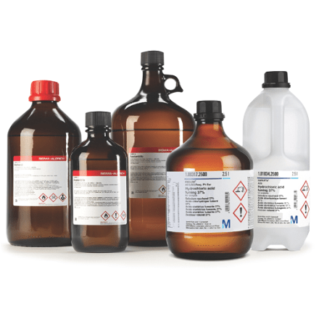
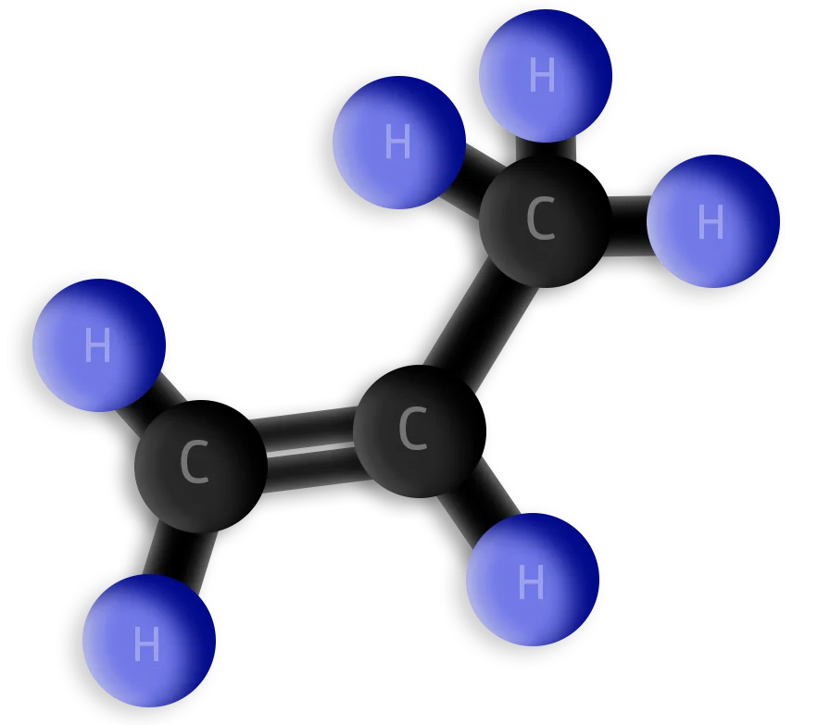
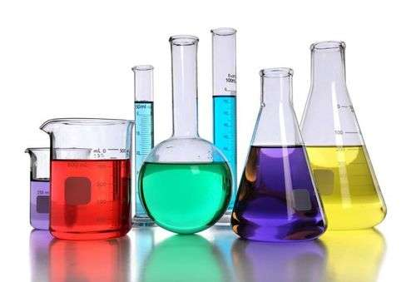
АВВ-бюджетирование
Химические реактивы для анализа готового продукта
Чистые вещества для проведения градуировки
Материалы для проведения анализа воздушной среды
Потребность Производственной
Лаборатории
Газы и газовые смеси
Посуда химическая

Slide 12
Алгоритм определения материального обеспечения
Программа развития
Спрос
Рыночная ситуация
Определение объема производства акрилонитрила
Планируемый объем производства акрилонитрила
Количество анализов согласно графикам контроля
Определение потребности в материальных ресурсах на обеспечение деятельности производственной лаборатории
Проведение АВС-анализа материальных ресурсов
Определение наличия материальных ресурсов на складе
Расчет потребности в материальных ресурсах с учетом норм расходов
Расчет потребности в материальных ресурсах на основе АВВ-бюджетирования
Формирование годовой заявки в МТР
Годовая заявка в МТР
Внесение данных в ЛИМС

Slide 13
Разработка проекта внедрения
Для внедрения алгоритма определения материального обеспечения лаборатории химическими материалами и реактивами производства акрилонитрила необходимо разработать план
АВС
АВВ
Заявка
на основе АВС-анализа мы выявим наиболее значимые статьи затрат, на которых и делаем акцент при планировании и дальнейшем мониторинге использования МТР;
составим АВВ-бюджет, который позволит сформировать обоснованную заявку материального обеспечения деятельности лаборатории.
инвентаризации складских запасов (по наличию материалов и сроков годности реактивов) Формирование заявки.

Slide 14
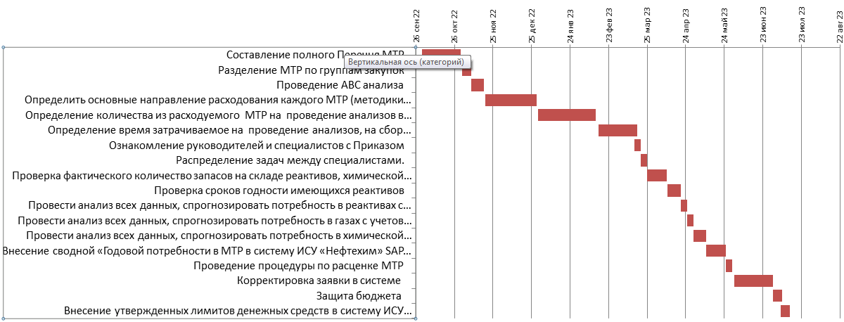
Диаграмма Ганта реализации проекта

Slide 15
Лабораторная информационная система
Операция | Затраты рабочего времени, ч
 | До внедрения автоматизации |  |  | После внедрения автоматизации
 | На одну операцию | На одну операцию за один день | На одну операцию за месяц | На одну операцию | На одну операцию за один день | На одну операцию за месяц
Выполнение расчета анализа | 0,10 | 1,0 | 30,0 | 0,08 | 0,8 | 24,0
Учет израсходованных реактивов и материалов на складе | 0,05 | 0,5 | 15,0 | 0 | 0 | 0
Итого | 0,15 | 1,5 | 45,0 | 0,08 | 0,8 | 24,0

Slide 16
РИСКИ проекта
№ п/п | Факторы риска | Последствия | Категория риска | Способы нейтрализации рисков
1 | Недостаточная квалификация персонала | Ошибки в анализе и прогнозировании потребности МТР | Нежелательный риск | Обучение персонала, разъяснительная работа с персоналом.
2 | Нехватка человеческих ресурсов (отпуск, болезнь, увольнение) | Увеличение времени на составление обоснованной потребности в МТР | Нежелательный риск | Поиск кандидатур на имеющиеся вакансии и прием на работу. Подготовка резерва кадров
3 | Увеличение нагрузки на персонал | Снижение производительности труда | Нежелательный риск | Составление плана по внедрению алгоритма, распределение сроков и зон ответственности. Разработка контрольных точек для проверки выполнения всех этапов алгоритма сотрудниками.
4 | Сопротивление персонала | Снижение производительности труда. Уход в «традиционный» способ планирования затрат | Нежелательный риск | Мотивирование персонала, при этом следует акцентировать внимание работников на положительных аспектах и результатах проводимых изменений. Документально фиксируем ответственность за работу исполнителей при выполнении каждого этапа
5 | Сопротивление руководства | Недостижение цели проекта. Снижение активности руководителей | Несущественный риск | Разъяснение причин, целей, основные принципы планируемого внедрения алгоритма, его положительные последствия и экономический эффект.

Slide 17
Итоги внедрения
алгоритма
Наименование группы МТР | Сумма затрат в руб. при объемах производства 170 т.тонн/г | Сумма затрат в руб. при объемах производства 255т.тонн/г "традиционный" подход | Сумма затрат в руб. при объемах производства 255т.тонн/г после применения алгоритма
Химические реактивы для анализа готового продукта | 726 512.62 | 1 089 768.93 | 1 089 768.93
Чистые вещества для проведения градуировки | 234 139.2 | 351 208.8 | 234 139.2
Материалы для проведения анализа воздущной среды | 209 147.5 | 313 721.25 | 232 648.8
Газы и газовые смеси | 2 012 392.91 | 3 018 589.365 | 2 462 768.7
Посуда химическая | 335 268.3 | 502 902.45 | 368 795.13
Итого | 3 517 460.53 | 5 276 190.795 | 4 388 120.76

